Slide 1
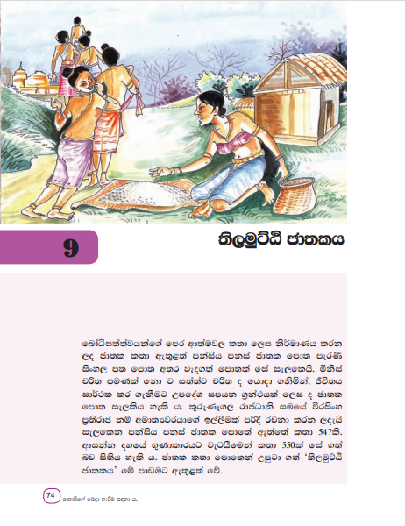
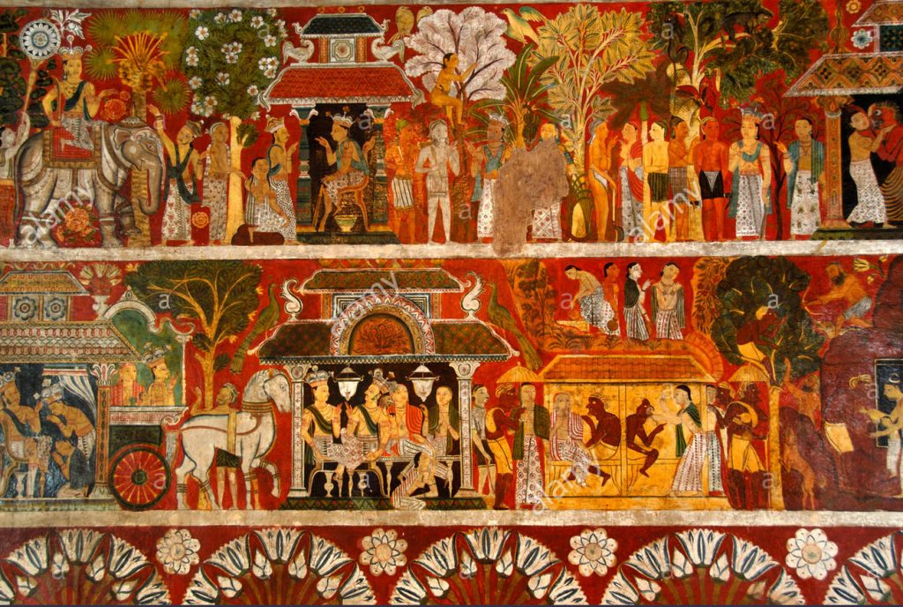




Slide 2
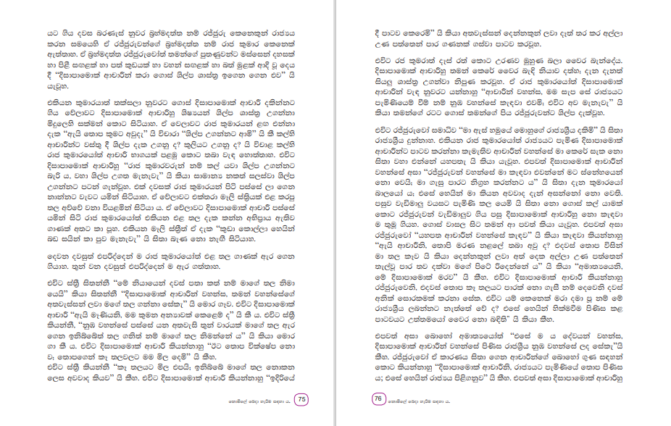

Slide 3
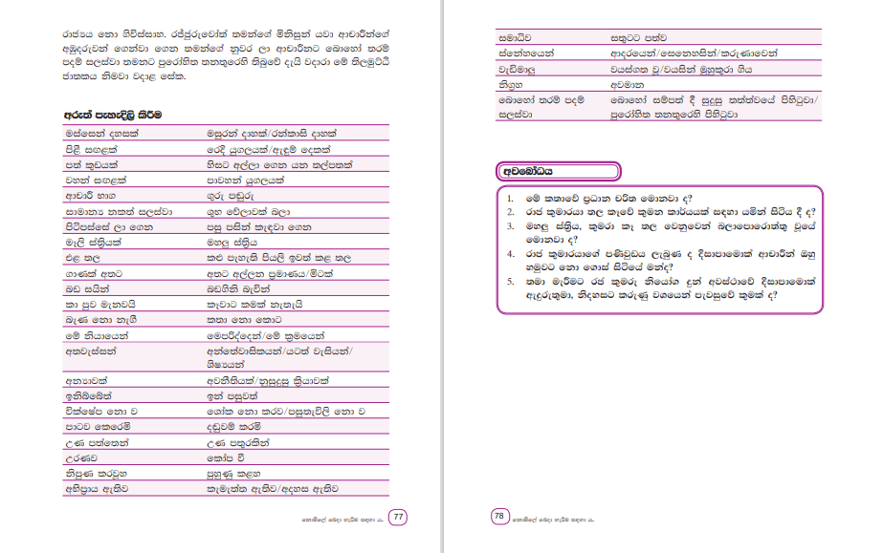

Slide 4
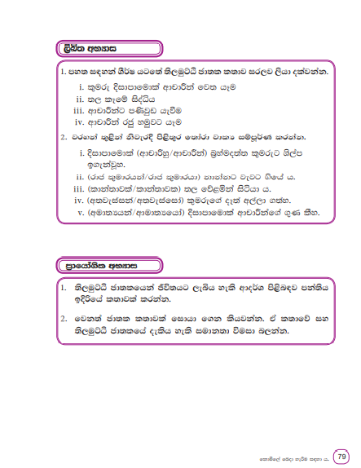
පහත දැක්වෙන වාක්‍ය කියවා හරි නම් හරි ලකුණ ද වැරදි නම් වැරදි ලකුණද යොදන්න.
1- බරණැස්නුවර කෝසල රජුගේ පුත් බ්‍රහ්මදත්ත කුමාරයා යි . ( )
2- කුමාරයා ශිල්ප ඉගෙනීමට යාමේදී මසුරන් දහසක් ,ඇඳුම් දෙකක් ,
තල්පතක් ,පාවහන් යුගලක් රැගෙන ගියේය .( )
දිසාපාමොක් ආචාරීහු කුමාරවරු කල් යවා ශිල්ප උගන්නා ට කම්
නැතැයි කිවුහ. ( )
මහලු ස්ත්‍රිය පළමු දවසේ දීම කුමාරයාට දඬුවම් කළ යුතු බව කියා සිටියාය .( )
ඉනිබ්බෙ ( මින් පසුව ) මාගේ තල නොකන ලෙස අවවාද කරන්නට යි මහලු ස්ත්‍රිය කීවාය ( )
ආචාරීහු රජ්ජුරුවන් වැඩි මාලු වූ පසුව අනාරාධනාවෙන් ම රජතුමා බැහැදැකීමට ගියහ ( )
එදා හික්මවීම පිණිස පාටව කළ බවත් උත්තමයෝ පාටවයට වෛර නොබඳිති'යි දිසාපාමොක් ආචාරීන් කියන ලදි. ( )

Slide 5

W. D. Priyantha Menaka
WP/ Minu / Dudley Senanayake M.V
Mirigama

